Slide 1
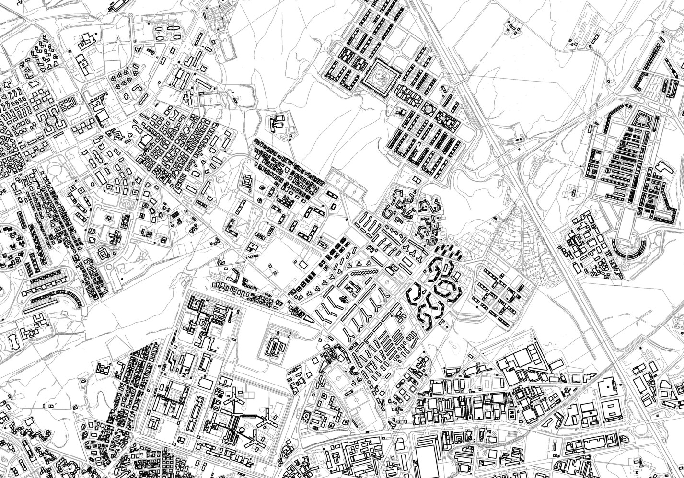
La città per parti

Slide 2
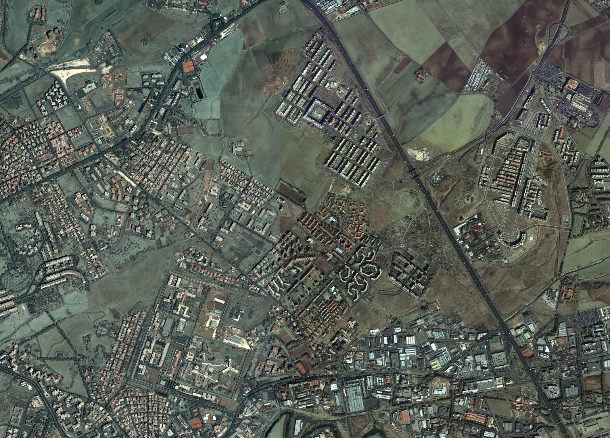
La città per parti

Slide 3
La città per parti

Slide 4
Due aree per servizi

Slide 5
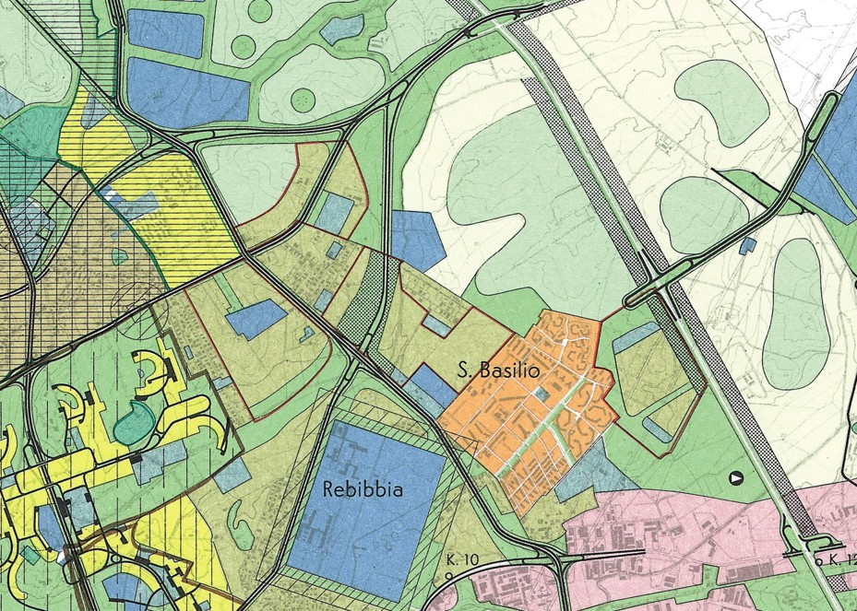
PRG 1962

Slide 6
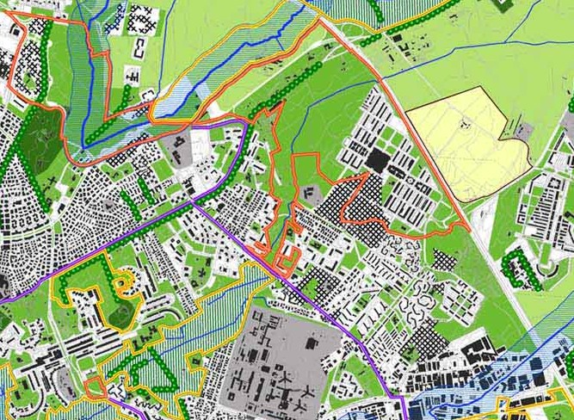
PRG 2008: Rete ecologica

Slide 7
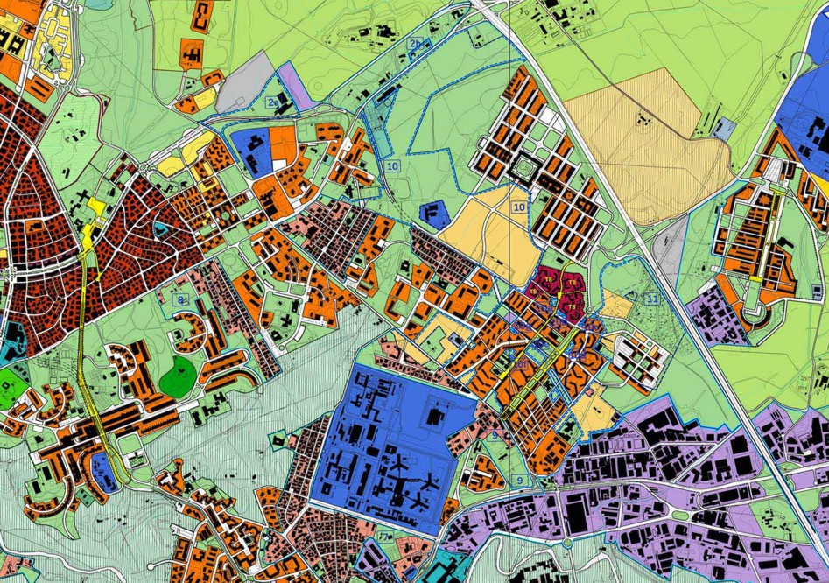
PRG 2008: Sistemi e Regole

Slide 8
PRG 2008: Sistemi e Regole

Slide 9
PRG 2008: Sistemi e Regole

Slide 10
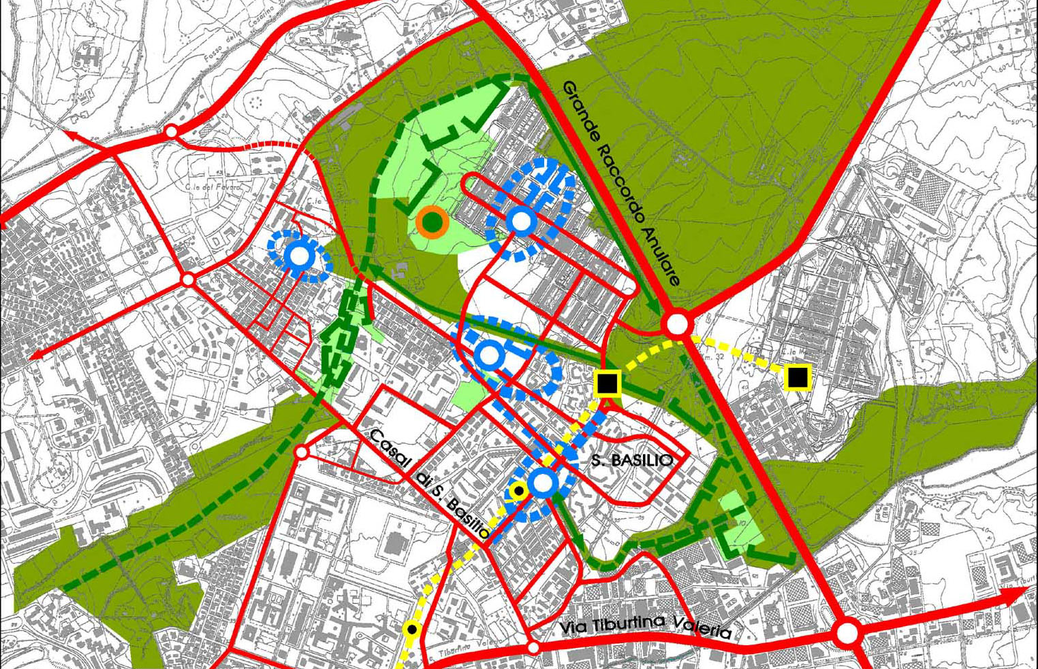
P.R.U. San Basilio: Schema di assetto del Programma Preliminare

Slide 11
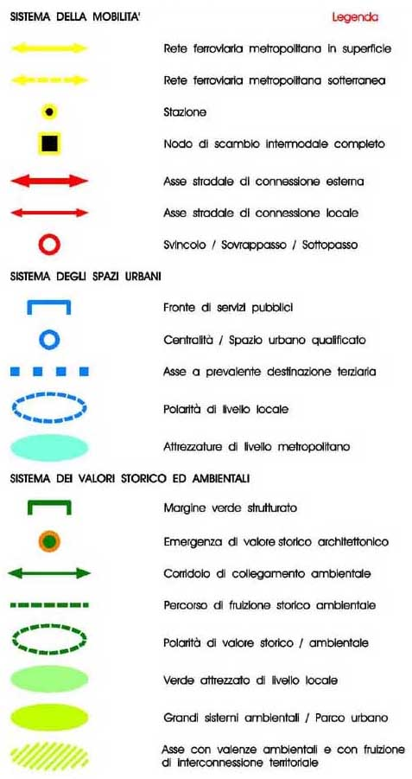
P.R.U. San Basilio: Schema di assetto del Programma Preliminare

Slide 12
P.R.U. San Basilio

Slide 13
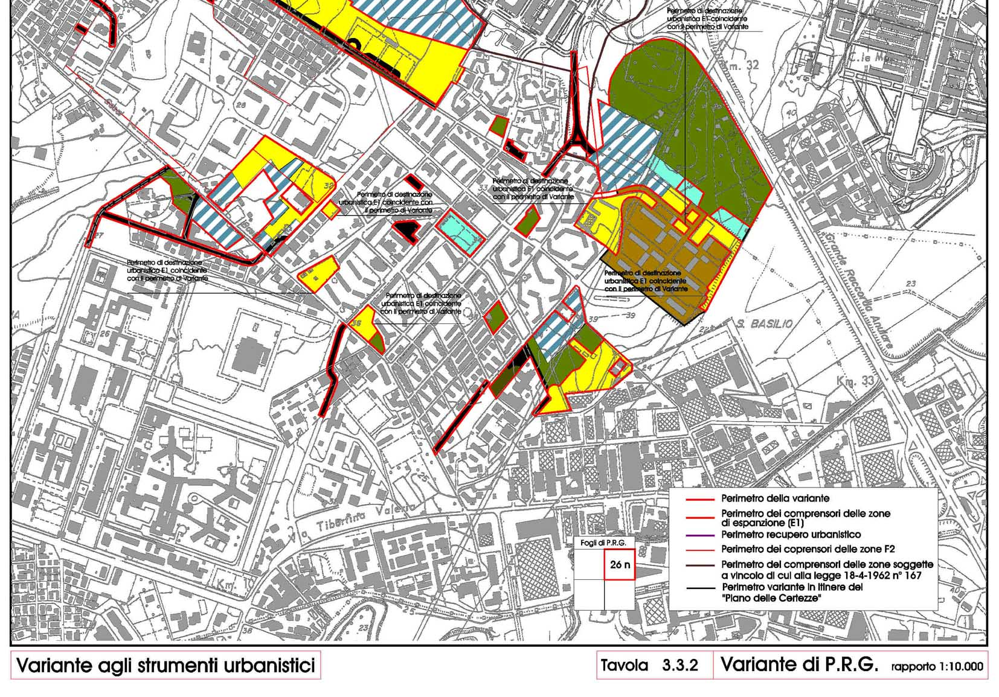
P.R.U. San Basilio

Slide 14
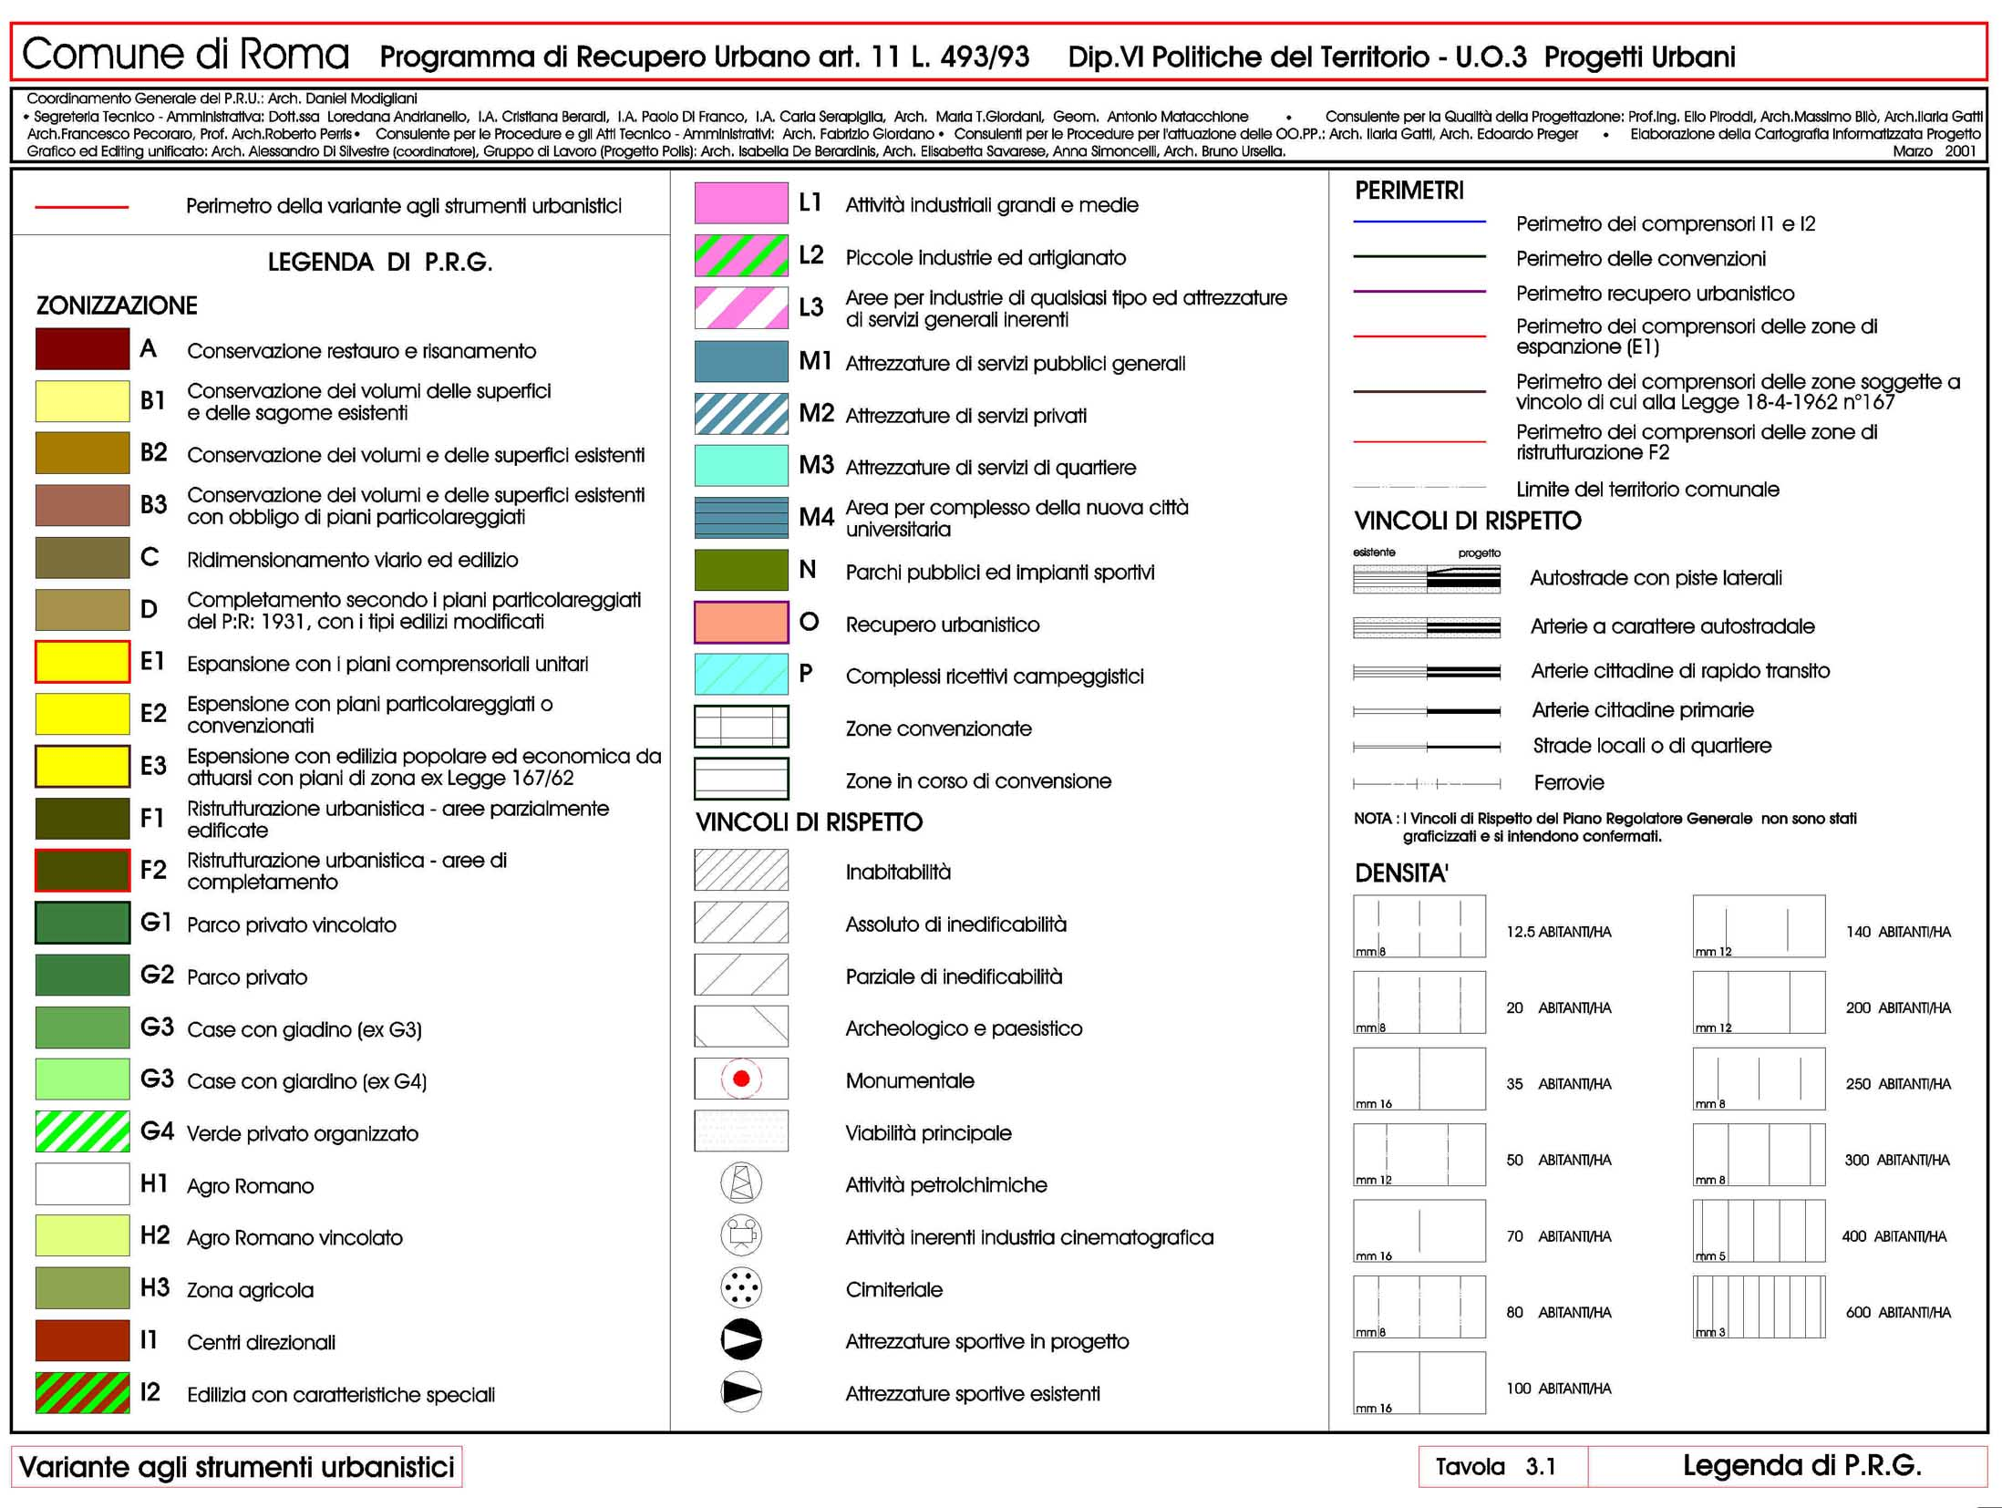
P.R.U. San Basilio

Slide 15
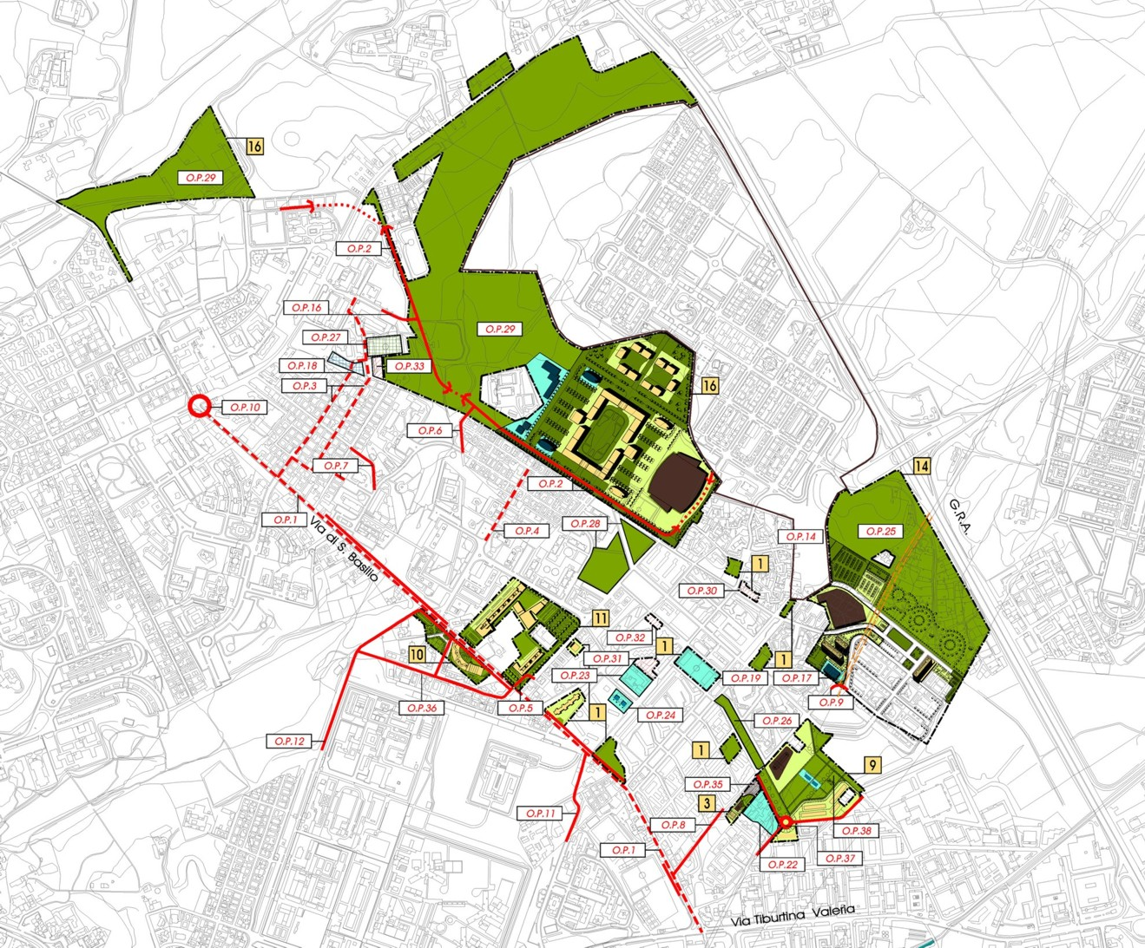
P.R.U. San Basilio: Programma definitivo

Slide 16
P.R.U. San Basilio: Programma definitivo

Slide 17
P.R.U. San Basilio: Programma definitivo

Slide 18
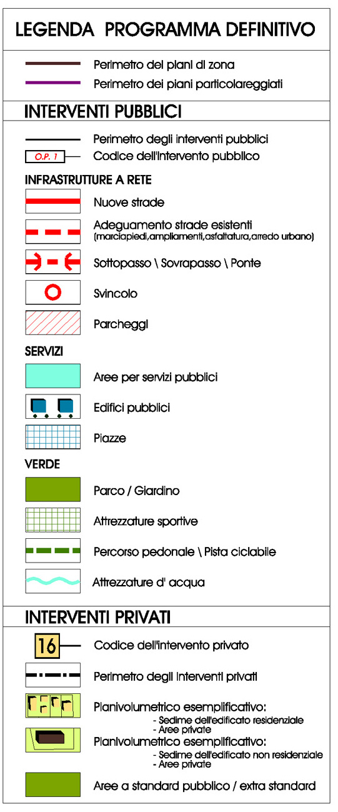
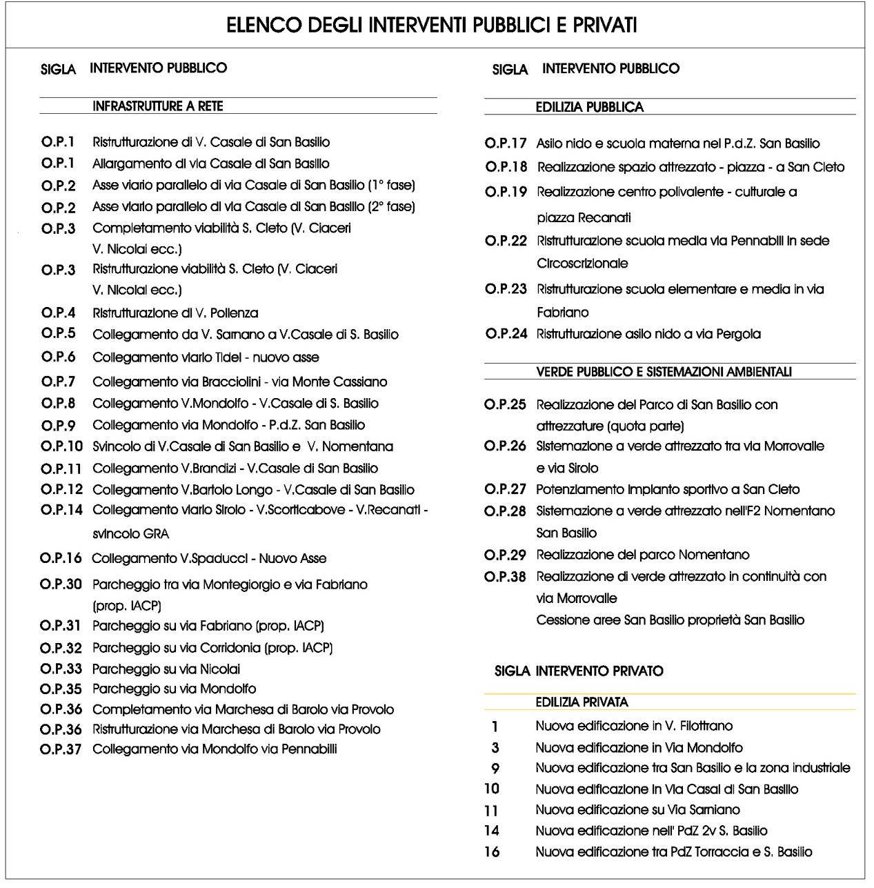
P.R.U. San Basilio: Programma definitivo

